Slide 1
事例集
令和6年度 大阪府商店街等
モデル創出普及事業 取組み事例集
Shopping district case studies
令和７年２月 大阪府商工労働部中小企業支援室商業振興課商業振興グループ
（本事例集は、今後様々な取組み事例を加えながら、バージョンアップしていきます。）

Slide 2
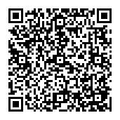
MAP
大阪府では、令和６年度において、商店街が生活を支える街として「地域ニーズ対応」や「デジタル対応力向上」に取り組み地域コミュニティ機能の推進の力添えになるモデル事例の創出と普及に取り組んできました。
このマップでは、本事例集の「商店街の取組み事例」に掲載されている商店街をマップ形式で紹介しています。多様で魅力的な商店街に関心を持っていただき、みなさんにとっての地域や商店街の活動を考える一助となれば幸いです。
令和2年度
〜
令和３年度の取組み
〜
令和5年度の取組み
京橋中央・新京橋商店街（大阪市都島区）
八幡屋商店街（大阪市港区）
生野本通中央商店街（大阪市生野区）城東商店街（大阪市城東区）
あべのベルタ商店街（大阪市阿倍野区）西田辺駅前商店会（大阪市阿倍野区）駒川商店街（大阪市東住吉区）
天神橋筋４丁目北商店街（大阪市北区）黒門市場商店街（大阪市中央区）
堺山之口連合商店街（堺市堺区）諏訪森本通商店街（堺市西区） 石橋商店街（池田市）
宮之阪中央商店街（枚方市）みのおサンプラザ（箕面市）
瓢箪山中央商店街（東大阪市）
〜
令和４年度の取組み
〜
令和６年度の取組み
〜
令和２年度の取組み
令和5年度までの各商店街の事例は、大阪府Webサイトにてご紹介しています。
https://www.pref.osaka.lg.jp/shogyoshien/modelhukyu/r3moderujireisyu.html
令和4年度
三泉商店街（大阪市大正区）
生野銀座商店街（大阪市生野区）
安立本通･安立中央商店街（大阪市住之江区）道頓堀商店会（大阪市中央区）
南地中筋商店街（大阪市中央区）
美原本通り商店街（堺市美原区)石橋商店街（池田市）
国分西商店会（柏原市）
北助松商店街（泉大津市、高石市)
長野商店街西商栄通り（河内長野市）
令和3年度
千林商店街（大阪市旭区）
粉浜商店街（大阪市住之江区）布施商店街（東大阪市）
岸和田駅前通商店街（岸和田市）道明寺天神通り商店街（藤井寺市）岡町商店街（豊中市）
千日前道具屋筋商店街（大阪市中央区)大利商店街（寝屋川市）
吹田市旭通商店街（吹田市）戎橋筋商店街（大阪市中央区)堺東駅前商店街（堺市堺区）
令和5年度
天神橋筋商店会（大阪市北区）
難波センター街商店街（大阪市中央区）三津屋商店街（大阪市淀川区）
城東・城東中央商店街（大阪市城東区)
島本町商業協同組合島本センター（三島郡島本町）八尾市商業協同組合（八尾市)
砂川駅前商店会（泉南市）
２

Slide 3
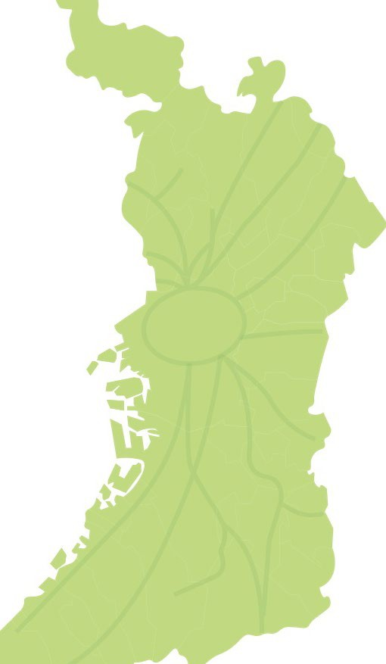
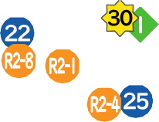
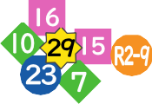
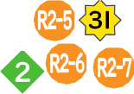
令和6年度
南地中筋商店街（大阪市中央区）千林商店街（大阪市旭区）
北田辺商店街（大阪市東住吉区）
中百舌鳥駅前通商店街（堺市北区)宮之阪中央商店街（枚方市）
大利商店街（寝屋川市）
北助松商店街（泉大津市、高石市)
３

Slide 4
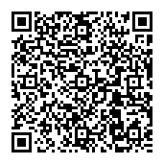
は じ め に
大阪府商店街等モデル創出普及事業 とは
地域商業や地域コミュニティの担い手として重要な商店街において、生活を支える街として地域コミュニティ機能の推進に資する、「地域ニーズ対応」や「デジタル対応力向上」の「モデル創出」に取り組むとともに、その「成果の普及」を通じて、市町村・商店街を後押しし、商店街の持続的な発展に繋げることを目的としています。
１ モデル創出に係る事業
（１） 商店街活性化のための「地域ニーズ対応」「デジタル対応力向上」など地域コミュニティの担い手としてのモデル事業を実施
２ モデル普及に係る事業
（１）商店街相談員による相談サポート ａ 活性化に向けた相談サポート
ｂ 商店街サポーターとのマッチング支援
ｃ 国事業活用等に向けたサポーターのトライアル派遣
（２）先進モデル事例の収集とHP等での情報発信
（３）モデル普及セミナー等の開催
今年度開催したセミナーは
こちらから
ご覧いただけます
「地域ニーズ対応」とは
身近な買い物の場としての「地域商業」機能に加え、商店街のもう一つの重要な役割として注目される「地域コミュニティの担い手」としての機能に焦点を当て、地域に根差した商店街の持続的な発展につなげるべく、来街者や地域住民等のニーズを把握し、それらを踏まえて地域コミュニティ機能の推進に資するよう取り組むこと。
＜地域ニーズ対応 想定例＞
○身近な商店街での交流・コミュニティ促進による来街促進
・子育て・地域交流スペース設置・活用
・エコ商品購入やエコバッグ持参によるエコポイント付与 等
・多言語対応、多文化交流カフェ運用等による地域の外国人の来街促進 等
○学生や若者による持続的な地域商業・雇用活性化
・チャレンジショップ実施、店主らによる出店支援、創業支援・コワーキング拠点の運用 等
「デジタル対応力向上」とは
地域コミュニティ機能の推進や、商店街の抱える課題を解決するための手段（ツール）として、デジタル活用のノウハウを培うこと。または、デジタル活用によって地域ニーズの発掘や、地域ニーズへの対応に取り組むこと。
＜デジタル対応力向上 想定例＞
○上記「地域ニーズ対応」の取組みにあわせ、デジタル技術活用により利便性向上・効率化
・システム構築、デジタルツール導入、独自アプリ開発支援
・店主向けデジタル実践講座と伴走支援による人材育成 等
○より先進的・実証的なデジタル活用事例
・AIカメラでの来街者属性・回遊情報の収集分析による企画・計画立案
4
・デジタル地域通貨、バーチャル商店街での販売・交流機能整備 等

Slide 5
商店街取組み事例集 （令和6年度実施）
事例名
事例 | 南地中筋商店街 | インバウンドとローカルを「つなぐ」チャレンジ ～商店街はあなたの街のグリーター～ | P6
事例 | 千林商店街 | 「千林ふれあい館」をベース(基地)とした地域コミュニティづくり | P8
事例 | 北田辺商店街 | 商店街内で多様な活動を促進 コミュニティスペース・ワークショップ施設｢食歩楽（てぶら）｣の活用促進 | P10
事例 | 中百舌鳥駅前通商店街 | 住み続けられる街づくりをみんなで！ ｢地域コミュニティイベント なかもず商店街フェス2024」 | P12
事例 | 宮之阪中央商店街 | もっと身近に ～見て！来て！楽しい！ 商店街まるごとバーチャル化～ | P14
事例 | 大利商店街 | ｢買い物の場｣だけではない、｢子どもが学べる場｣としての商店街をめざして ～摂南大学生と連携した取組～ | P16
事例 | 北助松商店街 | 空き店舗を借り上げてワークショップ・チャレンジショップ実施＆ Instagramを使いこなして発信強化 | P18
※掲載内容は令和7年2月時点
5

Slide 6
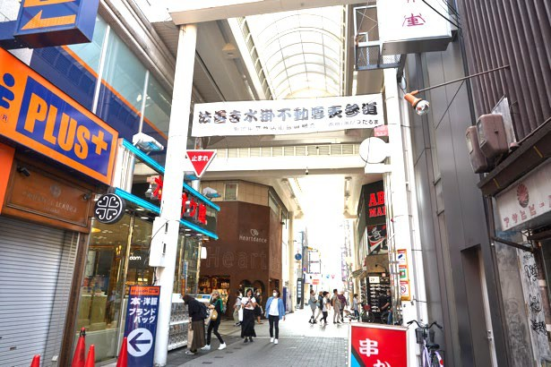
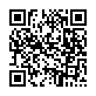
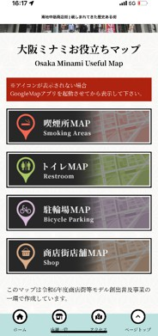
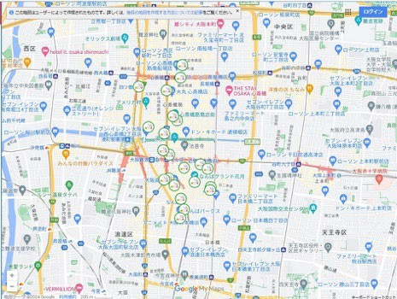
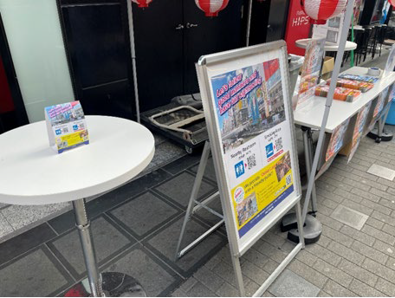
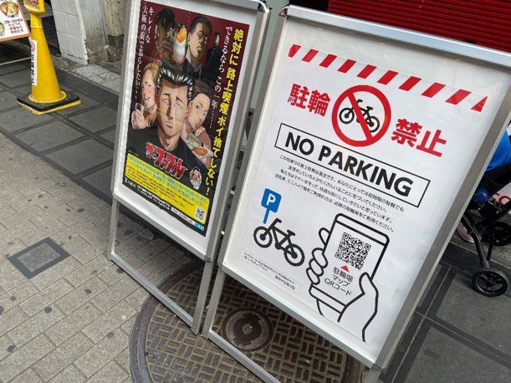
事例㉙
インバウンドとローカルを「つなぐ」チャレンジ
～商店街はあなたの街のグリーター～
南地中筋商店街振興組合
基本データ
所 在 地アクセス会 員 数 URL
X
大阪市中央区
大阪メトロなんば駅すぐ 40店
https://nanchinakasuji.com/
商店街 Webサイト
https://x.com/nanchinakasuji
Instagram
https://www.instagram.com/nanchinakasuji/
取組概要
①喫煙所、公衆トイレ、駐輪場、商店街店舗の情 報などのGoogleマイマップの構築 観光客の増加に起因する地域課題(オーバーツーリズム問題、喫煙所問題、トイレ問題、違法駐輪)の解決のため、インバウンド客たちが情報収集できるようにGoogleマイマップを構築。 ②インバウンド向け商店街PR動画の制作 商店街の認知度や魅力の向上を図るため、商店街近隣の教育機関に在籍する外国人留学生と連携し、商店街PR動画を制作。
取組内容 ①Googleマイマップの構築
Googleマップ
観光客の多い商店街が抱える地域課題
・オーバーツーリズム問題、ゴミ・タバコのポイ捨てや、路上喫煙の増加、商店街店舗にトイレだけを利用する客の増加、違法駐輪の増加など、観光客の増加による地域課題を抱えていた。
・各店舗のみでは、インバウンド客と言葉が通じず対応できない状態。
商店街公式HP
結果・成果 ①Googleマイマップの構築
インバウンド客、商店街店舗の双方のストレス軽減
・Googleマイマップで案内している各施設のアクセス数は、トイレ1,514回、喫煙所473回、駐輪場307回、商店街5,354回。多くの来街者や観光客に閲覧された。
Googleマイマップの構築＆公式ＨＰ更新
・そこで、喫煙所、公衆トイレ、駐輪場、商店街店舗の情報などを登録したGoogleマイマップを作成。これら作成したマップを、商店街公式HPに掲載。
・作成したGoogleマイマップのQRコード等を掲載した案内チラシ・ポスターを多言語(日本語・英語)で作成。
・インバウンド客たちがチラシやポスターから情報収集できるように、商店街内や店舗に掲出し、各店主の手間を削減した。
 | Googleマイマップアクセス数
トイレ | 1,514
喫煙所 | 473
駐輪場 | 307
商店街 | 5,354
※R6.11.30現在
・マップや案内チラシの作成によって店主の対応の手間が軽減され、インバウンド客と商店街店舗の双方のストレスが軽減された。
・「南地中筋商店街秋祭り」会場での来街者アン
ケートでは、外国人旅行者は全体の74％が食事と買い物を目的に訪れており、35％が3回以上難波に来たことがある等、来街者の傾向が分かり今後の活動の参考となった。
6
QRコード付ポスター設置の様子

Slide 7
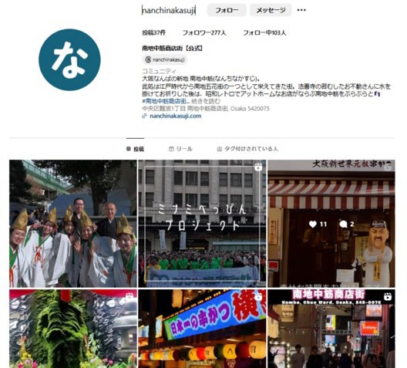
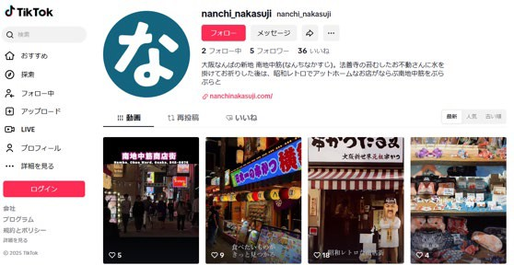
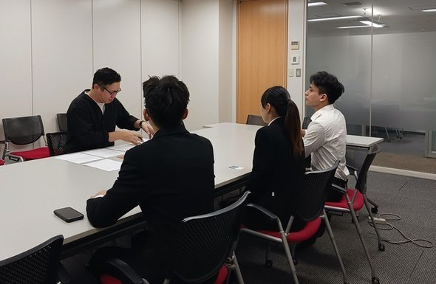
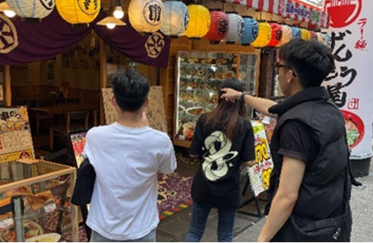
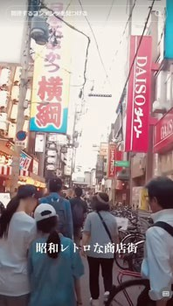
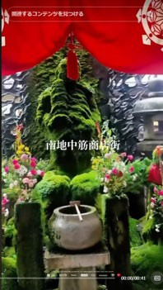
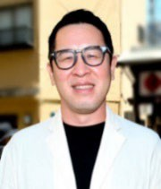
取組内容 ②商店街PR動画の制作
SNSを活用して動画を配信
・既存のアカウントがあるInstagram に加え、SNS発信で効果的なTikTokでも商店街公式アカウントを新規で開設し、動画の配信を行った。
商店街PRと、地域商業・雇用活性化への思い
・情報発信力の向上や、発信コンテンツ制作に取り組めていない状態。
・若者をターゲットに、商店街の認知度や魅力の向上を図りたい。
・地域に住む外国人留学生と連携して、インバウンド向けのプロモーション動画を作成したい。
・地域の学生の就業活動支援に貢献したい。
商店街公式Instagram
インバウンド向け商店街PR動画の制作
・商店街近隣にある、エール学園ICT校に在籍する外国人留学生3名が商店街を取材し、動画制作を実施。
・まずは、商店街の概要や地域課題について、商店街と留学生が話し合う場を作った。
・商店街の雰囲気や、周辺にある観光スポットの魅力が伝わるように工夫して動画化。
・商店街でもそれらを更にブラッシュアップし、プロモーション動画3本を制作した。
新規開設した 商店街公式TikTok
結果・成果 ②商店街PR動画の制作
外国人留学生との打合せや、動画撮影の様子
SNSごとの配信効果を確認し、今後の方針を決定
・Instagramの総再生回数は449回だったが、TikTokの総再生回数は1576回とInstagramの3倍になり、 TikTokの効果を実感した。
・今回の成果を糧に、今後はTikTokを中心に「昭和レトロ」「食事」「買い物」などをキーワードに動画を独自で制作し、継続してプロモーションの発信を行っていきたい。
動画タイトル | Instagram 再生数 | TikTok 再生数
南地中筋商店街 | 97 | 201
夜の南地中筋 | 146 | 421
昭和レトロな商店街 | 136 | 656
南地中筋商店街 （店舗紹介） | 70 | 298
総再生数 | 449 | 1,576
動画の
スクリーンショット
※R6.10.29現在
商店街からひとこと
当商店街の課題をもって、地元町会を交えて協議した結果、地域全体の課題であることがわかり、それらの解決が地域全体の課題解決に繋がると確信できました。インバウンドへの啓発活動も意識して本事業に取り組んだ結果、地域住民と旅行者のすべてが快適に過ごせる街に一歩近づいたと思います。同時に、トイレや駐輪所等の情報を発信することの重要性を強く認識できました。また、外国人留学生をはじめ地域の若者と連携したことで、若者の活躍の場の提供にも貢献できました。これらは継続的な当商店街のミッションとして、引き続き地域の課題解決をめざしていきます。
真鍋理事長
7

Slide 8
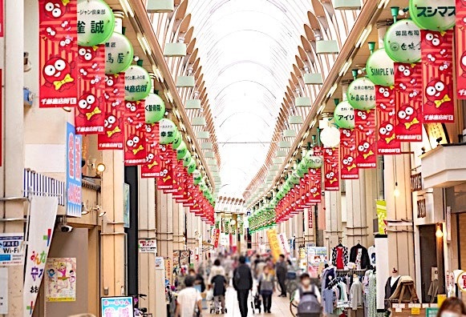
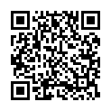
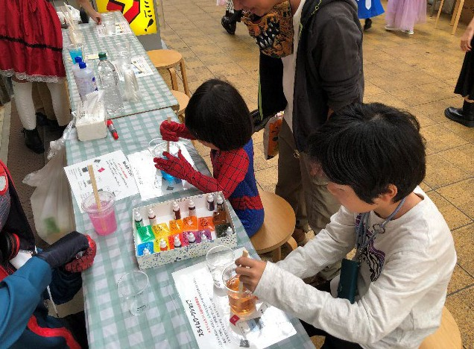
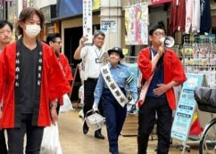
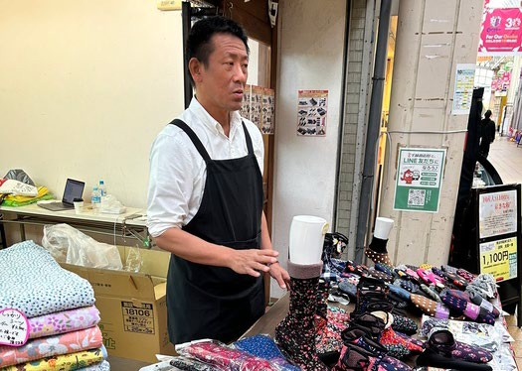
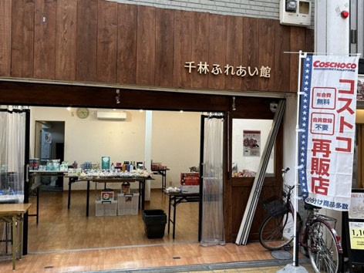
事例㉚
「千林ふれあい館」をベース(基地)とした地域コミュニティづくり
千林商店街振興組合
基本データ
所 在 地アクセス会 員 数 URL
Instagram
Facebook
大阪市旭区
京阪本線千林駅すぐ 180 店
https://www.senbayashi.com/
商店街 Webサイト
https://www.instagram.com/senbayashi_official/
https://www.facebook.com/senbayashi
取組概要
①「千林ふれあい館」を地域のコミュニティスペースとして運用 商店街内にあるコミュニティースペースを、ワークショップやチャレンジショップの会場として活用。生活情報誌｢アイラブ千林｣を、冊子版・デジタル版ともに作成し、地域住民に向け情報発信。 ②デジタル対応の強化 「千林ふれあい館」にデジタルサイネージを設置し、イベント情報や地域の情報を発信。また、デジタル対応力向上のため、個店の店主向けに、 LINE公式アカウント活用講座を実施した。
ワークショップ・啓発活動の様子
チャレンジショップ会場として運用
・将来的に千林商店街の空き店舗に出店してもらうことも見据えた事業者に、店舗開店後のイメージを掴んでもらうことが目的のため、一時的な営業
取組内容 ①「千林ふれあい館」の多様な活用
「千林ふれあい館」運用強化への思い
・地域イベントや地域コミュニティの場として運用するとともに、商店街の情報をはじめ、地域の生活情報などを幅広く発信したい。
・以前より検討していた「ＳＤＧｓ商店街」を宣言し、
「目標11 住み続けられるまちづくりを」の達成目標を「地域コミュニティづくり」として、達成に向けて取り組みたい。
・商店街店主や地域の講師によるワークショップを開催し、地域コミュニティづくりを推進したい。
・商店街での開業や出店を希望する方の起業支援として、千林ふれあい館をチャレンジショップの会場として運用したい。
を目的とした期間貸し出しは対象外とした。出店希望者については書類と面談で審査を行った。
・告知方法は、ポスターやチラシを商店街内に掲示し、商店街ＨＰ・デジタルサイネージにも掲載。他には、商店街店舗物件を取扱う不動産事業者、大阪商工会議所のマッチング事業などの協力を得ながら告知を実施。
・5社が開催に至り、その後も申し込みが届いている。今後も継続的に実施する予定。
ワークショップや啓発活動の会場として運用
・千林ふれあい館を会場としてワークショップの開催希望者を募集したところ、地元の教室や商店街の店主から応募があり、2回開催。1回目の「七宝焼きワークショップ」は6名、商店街イベントと同時開催の2回目「ハロウィンスライムワークショップ」は家族連れを含め137名が参加した。
・旭警察署と連携し、啓発活動「秋の交通安全運動 in千林商店街」を実施。
・イベントを行わない時は休憩所として開放し、トイレを提供した。
8
チャレンジショップ開催の様子

Slide 9
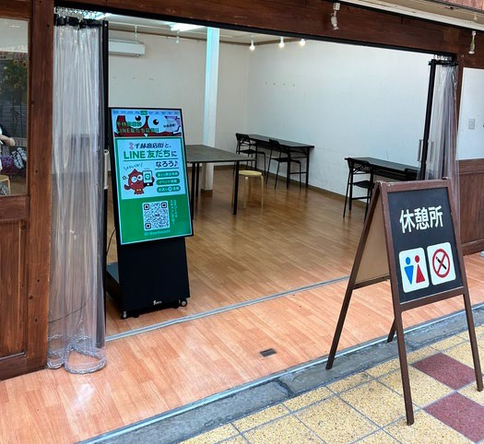
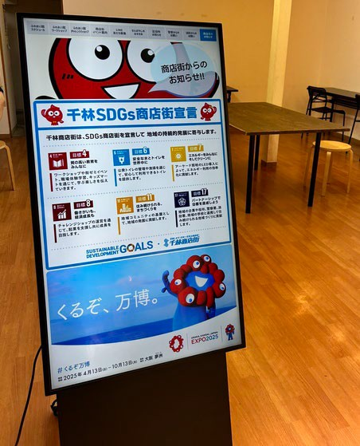
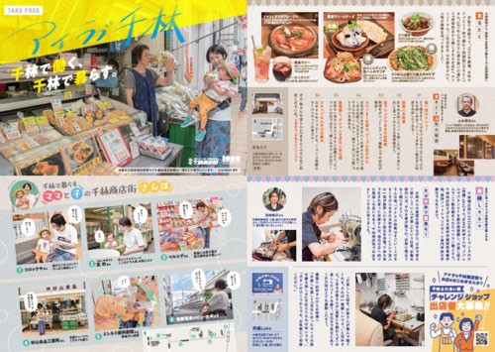
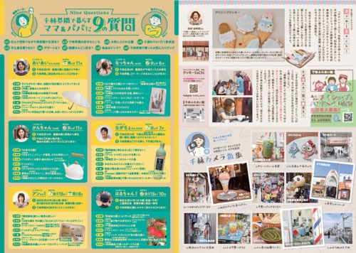
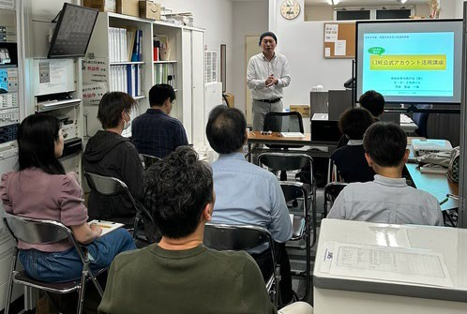
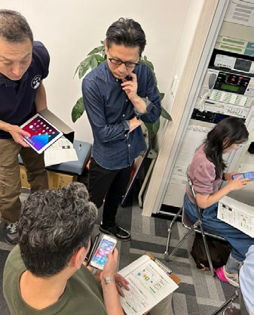
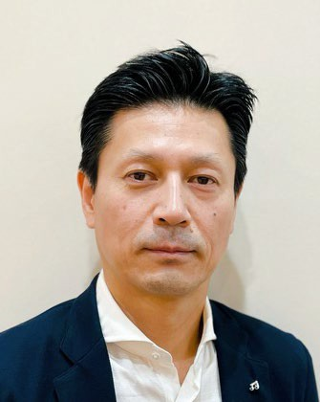
生活情報誌「アイラブ千林」を作成
・千林界隈の応援隊「1000ピースプロジェクト」
（旭区ブランド認定）と連携し、地域の生活情報誌「アイラブ千林」をデジタル版と印刷版（3,000部）発行。
・内容は、商店街の店舗情報から、地域の子育て世代へのインタビュー記事など、地域の生活情報も含め幅広く掲載。
・また、過去に商店街で開催したワークショップの紹介や、商店街店主へのインタビュー記事も掲載することで、ワークショップ・チャレンジショップへの応募にも興味を持ってもらえるように工夫した。
デジタルサイネージの導入
・「千林ふれあい館」に設置し、千林ふれあい館の
イベントスケジュールやワークショップなどの告知、商店街のイベント情報、地域コミュニティイベント の情報、旭区役所や旭警察の啓発活動等、「千林Ｓ ＤＧｓ商店街宣言」等について情報を配信した。
デジタルサイネージ
個店のデジタル対応の支援
・商店街の店主向けに「ＬＩＮＥ公式アカウント講座
（初級編）」を3回開催。40店舗が参加し、アカウントの開設方法から活用方法等を学んだ。
・ＬＩＮＥ活用講座では、多くの店主から好評を得たため、応用編の開催が決定。応用編終了後には、商店街の個店支援として、商店街ＬＩＮＥアカウントと連動した個店のデジタル集客支援を実施予定。
生活情報誌
「アイラブ千林」
結果・成果①「千林ふれあい館」の多様な活用
地域コミュニティづくりの一助となった
・ワークショップ開催により、商店街内に地域住民が集い、交流する機会が生まれた。地域コミュニ ティづくりの一助としての役割を果たすことができた。
・今後も旭区役所や地域の官公庁と連携し、啓発活動を継続して実施予定。
・チャレンジショップ運用では、大阪商工会議所のマッチング事業経由の問合せが多かった。今後も効果的な広報手段を検討し、チャレンジショップの開催や新規開業支援に取り組んでいく。
・生活情報誌｢アイラブ千林｣発行によって、身近な存在として商店街を知ってもらうことができ、｢アイラブ千林｣で紹介したお店での買い物や、商店街
と生活者のコミュニケーションづくりに寄与できた。
「LINE公式アカウント講座（初級編）」の様子
結果・成果 ②デジタル対応の強化
デジタルサイネージ導入と個店デジタル対応支援
・デジタルサイネージを導入し、商店街情報をはじめ地域情報やイベント情報などを広く配信したことで、地域コミュニティイベントへの集客効果に繋 がった。
・個店のデジタル対応の支援については、参加者から好評を得られたこともあり、今後も継続して取り組んでいき、商店街の集客に活かしていきたい。
取組内容 ②デジタル対応の強化
コミュニケーション手段としてのデジタル対応課題
・商店街や周辺地域の情報を発信する手段の一つとして、わかりやすく目立つ方法を検討したい。
・また、個店に対してもデジタル対応の支援を行いたい。
商店街からひとこと
本事業の実施により、目標とした「地域コミュニティづくり」に関して、一定の成果があったと考えています。また、これによって、SDGsの目標達成にも近づけたと感じています。 今回の事業の取り組み「ワークショップ」「チャレンジショップ」「地域情報発信」など、今後も継続して取り組むことで、持続的な商店街の発展と地域社会との関係強化につなげたいと 考えています。また、商店街のデジタル対応に関しても、商店街や個店の情報発信の分野での ICT化を継続して進めていき、商店街の集客に生かしたいです。
加藤理事長
9

Slide 10
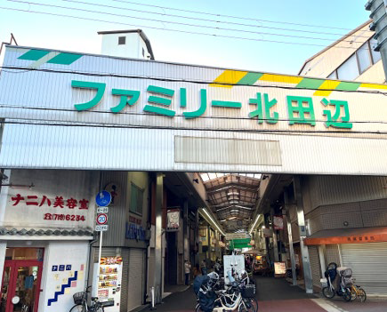
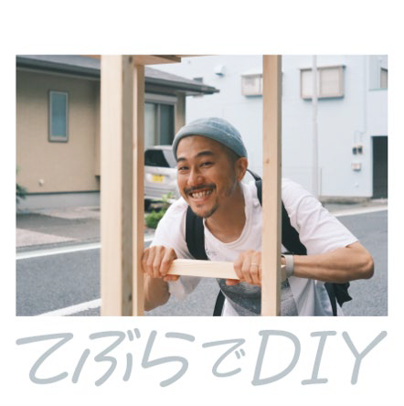
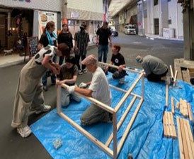
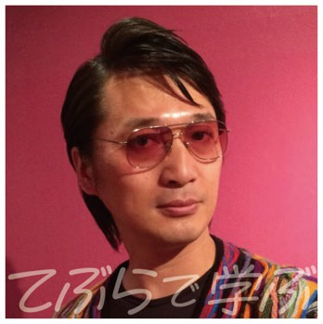
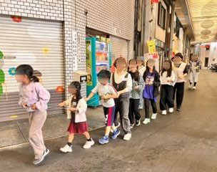
事例㉛
商店街内で多様な活動を促進
コミュニティスペース・ワークショップ施設｢食歩楽（てぶら）｣の活用促進
北田辺商店街振興組合、特定非営利活動法人北田辺プロジェクト実行委員会
基本データ
所 在 地アクセス会 員 数 URL
Instagram
Instagram
(キタタナベイベ〜)
大阪市東住吉区
近鉄南大阪線北田辺駅すぐ 21 店
https://haguku-mall.com/
取組み Webサイト
https://www.instagram.com/haguku_mall/
https://www.instagram.com/kitatana_baby/
取組概要
①商店街内施設「食歩楽(てぶら)」の認知度向上同施設にチャレンジキッチンやコミュニティス ペースなど幅広い利用方法があることをPRするため、ワークショップ等を計5回開催。 ②HPやSNSを利用して情報発信強化 HPに同施設の紹介ページを追加し、幅広い使い方を紹介。また、取組内容や子育て情報を発信できるよう、ブログ機能を追加。Instagramを通して、各ワークショップの告知や募集、さらに開催の様子をリアルタイムで配信するなど、周知に努めた。
結果・成果 ①ワークショップ等の開催
認知度アップと継続的な取組の基礎づくり
・「食歩楽」の多様な使い方を体験してもらうことができ、認知度向上につながった。
・ワークショップが好評だったことから、本事業終了後も、参加者から費用を募るなど運営の工夫をしながら、事業を継続している。（間借りランチ企画、てぶらでバザー等）
【ワークショップ等の一覧】
①てぶらでDIY（屋台づくりのDIY体験）
取組内容 ①ワークショップ等の開催
｢食歩楽(てぶら)｣の認知度向上の課題
・地域住民からは「子育て中の人が気軽に集まれ場所や、子育てで困ったときに頼れる場所が欲し い」との意見。長期的ビジョンとして「子育てしやすい商店街」をめざしている。
・R5年度に中小企業庁の事業を活用し商店街内の空き店舗を改修し、商店街の食材を持ち寄れるBBQ施設・コミュニティスペース・チャレンジキッチン等幅広く利用できる施設として、「食歩楽(てぶ ら)」を開設。しかし認知度が低く、特にBBQ以外での利用は低調。
・まずは子育て中の人が気軽に集まったり、子育て等で離職した人が気軽に挑戦できるよう、同施設をフリースペースやチャレンジキッチンとして地域の人に知ってもらい、活用を促進したい。
②てぶらで学ぶ（プロライターによるSNS講座。
学んだ内容を活かし、商店街の魅力を各参加者がSNS投稿）
ワークショップ等を展開
・｢食歩楽｣施設の広報をはじめ、BBQ以外での利用方法の促進とPRを兼ねて、DIY体験や昔ながらの遊び体験、地元野菜の調理イベント等を実施。
・地域のコミュニティスペースとしての利用促進にもつなげ、子育て世帯や高齢者にもやさしい住みやすい街「北田辺」を実現することをめざした。
・ワークショップ等は計5回開催。
10
③てぶらで遊ぶ（こども達と昔ながらの遊びを楽しむ）

Slide 11
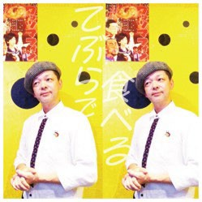
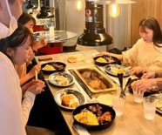
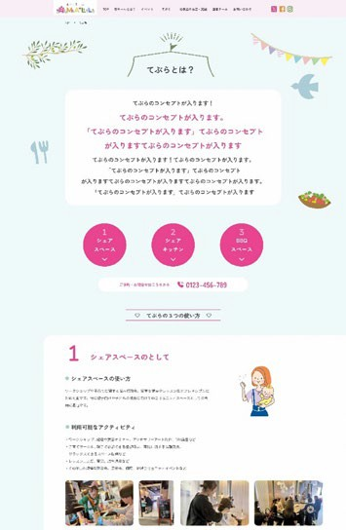
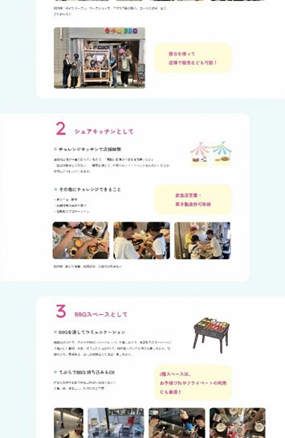
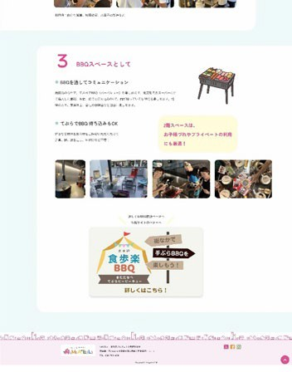
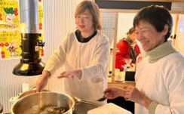
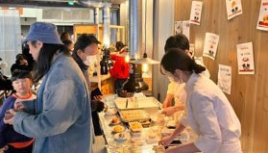
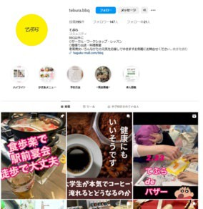
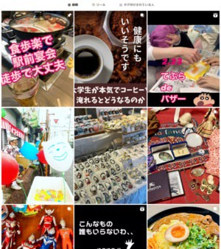
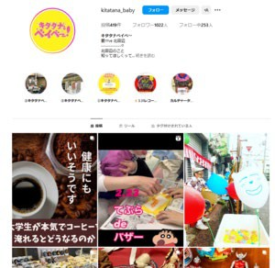
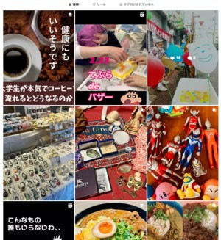
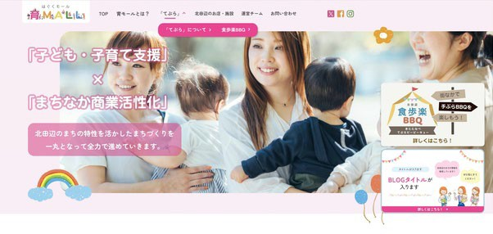
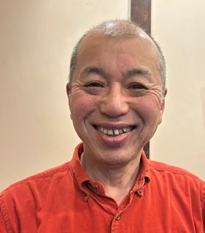
④てぶらで食べる（チャレンジキッチンのデモ企画・間借りランチ）
⑤キタ！田辺ダイコン
（地元料理研究家による田辺大根料理のふるまい、辻学園調理・製菓専門学校の学生によるオリジナル創作大根料理の紹介など）
HP内に「食歩楽」施設ページ追加
Instagramを利用して情報発信強化
・Instagramを通して、各ワークショップの告知や募 集、さらに開催の様子をリアルタイム配信するなど、周知に取り組んだ。
料理研究家によるふるまい
イベントチラシ
辻学園による創作料理紹介
取組内容 ②HP、SNS情報発信強化
HPやSNSによる商店街情報発信の課題
・HPを改修し、取組内容や子育て情報などを充実させ、発信強化をはかりたい。
・SNSを利用して情報発信強化もはかりたい。
Instagram「てぶら」
HPを改修し、情報などを充実活用
・HPに「食歩楽｣施設のページを追加し、チャレンジキッチンやコミュニティスペースとしての使い方などを紹介。
・取組内容や子育て情報を発信できるよう、ブログ機能も追加。
Instagram「キタタナベイベ～」
結果・成果 ②HP、SNS情報発信強化
Instagramのフォロワー数の増加・発信力強化
・Instagramで、てぶら公式アカウントのフォロワー数は80名から140名超に、キタタナベイベ～アカウントは1000名超に増加（R7.2現在）
・SNSと、HPに新たに追加したブログ機能を使用して今後も継続的に情報発信できる体制が構築できた。
HP「育モール」TOPページ
NPO法人北田辺プロジェクト実行委員会からひとこと
地域住民にとって安心でき、気軽に立ち寄れる場所として「食歩楽(てぶら)」を活用してもらえるよう、今後もワークショップ等の開催をコツコツやっていこうと思っています。今回行ったワークショップやHP・SNS発信等をきっかけに、新たな出会いや新しいお客さんが少しずつですが増えていると実感できています。ブログ記事がなかなか更新できていないので、そちらも更新しながら、「人が集まる場所がある、だから出店しよう」という流れを作り、子育てだけでなく高齢者も含めて住みやすい街、北田辺の中心地になって盛り上げていきたいです。
平山代表理事
11

Slide 12
事例㉜
住み続けられる街づくりをみんなで！
｢地域コミュニティイベント なかもず商店街フェス2024」
中百舌鳥駅前通商店街振興組合
基本データ
所 在 地アクセス会 員 数 URL
Facebook Instagram
堺市北区
大阪メトロ御堂筋線なかもず駅すぐ 30 店
https://nakamozu-taico-st.com/ https://www.facebook.com/nakamozulove/ https://www.instagram.com/nakamozu_taico_st/
商店街 Webサイト
取組概要
①SDGs目標11「住み続けられるまちづくり」をみ んなで！ を事業テーマに地域交流イベント開催地域内交流・年齢性別を超えた交流と、地域内美化をめざし、地域コミュニティイベント｢なかもず商店街フェス2024｣を開催。 ②SNSや地域広報誌等を利用した事業PR 商店街公式Instagramで情報発信や、堺市の広報誌「広報さかい」に掲載。また、J:com「ジモトトピックス」番組内にて放送。
地域美化活動の開催
・大阪公立大学ボランティアセンターの学生たちと地域住民が協力して、商店街エリアの花壇に植花を実施。
・JT（日本たばこ産業株式会社）の協力による、来場者参加型のゴミ拾い・分別イベント「ひろえば街が好きになる運動」を実施。
取組内容 ①地域交流イベント開催
商店街に対する地域ニーズへの対応
・商店街で昨年度行ったイベントの来街者に対しヒアリングを行い、以下の地域ニーズを把握。
・地域内交流、年齢性別に関係なく参加できる催しの開催。
・日頃から綺麗な街を維持できるよう、地域団体や近隣大学、地域住民と連携した地域美化活動の実施や機運醸成。
花壇に植花
地域交流イベントの開催
・地域の11の団体やサークル等によるダンスや音楽など日頃の成果を発表するステージイベント等を実施。また、じゃんけん大会など老若男女問わず参加できるゲームも実施。
ステージの様子
12
イベントチラシ
ブースの様子
「ひろえば街が好きになる運動」

Slide 13
結果・成果 ①地域交流イベント開催
イベント開催等を経て
・商店街として年齢や性別を超えた交流の機会を提供できた。
・植花活動では、今後も学生と地域住民等が一緒に手入れを行っていく予定。
・ ゴミ拾い・分別イベントには子どもなど約130名が参加し、地域美化や環境問題に対する意識向上につながった。
・SNSや広報誌、J:com番組等を見た地域住民からの反響が大きかった。
堺市の広報誌「広報さかい」に掲載
取組内容 ②SNSを利用した事業PR等
SNSや各媒体を活用した情報発信・収集の課題
・SNSや各種媒体を活用して情報発信強化を図りたい。
・地域ニーズをさらに把握したい。
SNSや各媒体を利用した事業PR等
・商店街公式InstagramやFacebookで情報発信。
・堺市の広報誌「広報さかい」に掲載。
・J:com「ジモトトピックス」番組内にて2回放送。
・地域ニーズをさらに把握するため、参加者らへアンケートを実施。集計効率化のためGoogleフォームを活用しつつ、高齢者などデジタルで回答しにくい
人のために従来のアナログ方式（用紙）も併用した。
ケーブルTV｢ J:com」で放送
商店街公式 Instagram
結果・成果 ②SNS等を利用した事業PR
アンケート結果により、今後の方針を決定
・SNSや広報誌、J:com番組等を見た地域住民からの反響は非常に大きく、PR効果があった。
・アンケートは合計47名に回答いただいた。 (Googleフォーム回答29名、用紙18名)
・アンケート結果から、地域美化に関する関心の高さ、商店街が地域美化に取り組むことへの好感度の高さが改めてわかった。今後も同様のテーマで参加型イベントを地域と連携して続けていきたい。
・また、40代女性の参加者が多いことがわかったため、その層を重点ターゲットとし、今後の情報発信や取組みを考える参考となった。
商店街公式 Facebook
商店街からひとこと
地域交流イベントでは、音楽やダンスステージで盛り上がり幅広い年齢層の方に楽しんでいただけました。大阪公立大学の協力による植花活動では、街が華やかになるとともに、今後の手入れを通して地域住民や学生らとの交流も広がっていくことを期待しています。また、ゴミ拾い・分別イベントを通じて、自分たちで街を綺麗に維持しようという機運が高まりました。今回のイベント開催が、単発でなく次年度以降も継続していくことで商店街と地域の繋がりをより豊かにできると考えています。商店街が街を活性化するお手伝いをしていけるように、役員はじめ会員様、行政とタッグを組んで盛り上げて参ります。
中村理事長
13

Slide 14
事例㉝
もっと身近に ～見て！来て！楽しい！ 商店街まるごとバーチャル化～
宮之阪中央商店街振興組合
基本データ
所 在 地アクセス会 員 数 URL
Instagram
大阪府枚方市
京阪交野線 宮之阪駅 111店
https://miyanosaka.top/
商店街 Webサイト
https://www.instagram.com/miyanosaka.ss/ https://smart360.jp/u/FbiO8y3S/
VR商店街
取組概要
①ＶＲ商店街とオンライン商店街の機能充実＆連動強化 ＶＲ商店街では店内を360度撮影した写真を追加することで、ネット上で店舗を訪れることができるようにし、オンライン商店街では各店舗で掲載情報を更新しやすくし、問い合わせ機能を設置。 ②デジタル活用勉強会を開催 上記機能強化について、商店街店舗向け勉強会を開催。あわせて、情報発信ツールとして有用な Googleビジネスプロフィールの登録と活用方法についても説明を行った。
取組内容 ①ＶＲ＆オンライン商店街の強化 既存システムの課題 ・現在のＶＲ商店街は、通りから店舗外観は見ることができるが、店内を自由に見ることができない。 ・「ＶＲ商店街」と「オンライン商店街」が商店街 ＨＰ上で別々に稼働し連携しておらず、閲覧者にとってわかりにくい。 ・どちらとも掲載店舗がまだ少ないので増やしたい。 新規店舗募集 ・商店街会員に向けて、ＶＲ商店街とオンライン商店街への新規掲載協力について案内書を作成し、配布を行った。 機能充実＆連動強化 ・ＶＲ商店街では、店内を360度撮影した写真を追加することで、ネット上で店舗を訪れることができるようにした。 ・オンライン商店街では、各店舗で掲載情報を更新しやすくし、問い合わせ機能を設置した。さらに、セミナーブースを設定しライブで配信可能にする 等の機能も追加。 ・両機能の連動として、ＶＲ商店街にオンライン商店街へのリンクボタンを設置するなど、両機能の融通性を高めた。
ＶＲ商店街
オンライン商店街
360度カメラで撮影した画像を構成
クリックすると 360度動く
ＶＲ商店街とオンライン商店街を繋げる
・ＶＲ商店街の個店案内ページにオンライン商店街の各個店のページをリンクさせ、自店舗サイトがある店舗はさらに連動できるように構築。
クリックすると
オンライン商店街の店舗ページへ
14

Slide 15
ＶＲ商店街＆オンライン商店街の広報活動
・来街者にも広く親しんでもらえるよう、チラシ・ショップカードを各店舗に配架する等、積極的に広報を行った。
・また、まだ参加していない商店街店舗にも周知し、新規店舗として参加してもらえるように広報を行った。
取組内容 ②デジタル活用勉強会
商店街会員の情報発信力についての課題
・デジタルに不慣れな店舗も多いため、ＶＲ商店街とオンライン商店街の機能強化について説明するとともに、各店舗が魅力発信に活用できるよう、デジタル活用に関する勉強会を開催したい。
デジタル活用勉強会を開催
・前述の機能強化について店舗向け勉強会を開催。
・各店舗がタイムリーな情報を随時アップできるよう、操作方法等をレクチャーした。
・あわせて、情報発信ツールとして有用なGoogleビジネスプロフィールの登録と活用方法についての説明も行った。
店舗置き チラシ
店舗置き ショップカード
デジタル活用勉強会の様子
結果・成果 ①ＶＲ＆オンライン商店街の強化
両システムを連動し、掲載内容の充実化
・オンライン商店街への新規掲載は18店舗、ＶＲ商店街での店内360度掲載の新規実施店舗は9店舗。
・今後も商店街会員へ呼びかけ、店舗数を増やしてより充実させる予定。
・機能充実と両機能の連動により、各店舗の情報発信手段と機会を増やすことができた。来店前にオンラインで商談や相談、体験ができるという強みを活かし、顧客獲得につなげていきたい。
・チャット機能やセミナー機能等の実装により、今後、ネット上で地域住民等と商店街が交流できる礎となった。まだ具体的なセミナー実施等はできていないので、今後実施していきたい。
結果・成果②デジタル活用勉強会
商店街会員のICT活用への意識向上
・オンライン商店街活用説明会には11名が参加。レクチャーを受けた参加者はその後もオンライン商店街を積極的に活用しており、また商店街会員のＩＣ Ｔ活用への意識向上にも繋がった。
・本年、商店街にフリーWi-Fiを設置したこともあり、今後も来街者増加に繋がるようにＰＲを実施していく予定。
・今後も商店街会員に向けてオンライン商店街活用説明会を継続して掲載店舗を増やしていきたい。
商店街からひとこと
今回、VR商店街のブラシュアップをして、商店街に来なくても、商店街を訪れて、気になる SHOPをチェックし、店内に入店したり、店舗名をクリックすると、オンライン商店街につながり、より深く店舗の魅力を動画やSNSにてPRが出来、時には店主とチャットで繋がる事ができるように完成をしました。入り口が完成したので、これからは、各店舗の情報を随時アップしていく事で、より魅力的なPRに繋げていきたいと考えます。大阪関西万博を迎え、大阪に来た人々を、一人でも多く枚方の商店街に足を運んで貰えるように、商店街内の情報アップを進めてまいります。また、本年、商店街にフリーWIFIを設定しましたので、来街者への訪問意欲のアップに、繋がる様にPRをしていきます。
髙瀬理事長
15

Slide 16
事例㉞
｢買い物の場｣だけではない、｢子どもが学べる場｣としての商店街をめざして
～摂南大学生と連携した取組～
大利商店街振興組合
基本データ
所 在 地アクセス会 員 数 URL
Instagram
大阪府寝屋川市
京阪本線寝屋川市駅すぐ 73店
https://www.bell-otoshi.com/
商店街 Webサイト
https://www.instagram.com/bell_ootoshi/
Facebook
https://www.facebook.com/bellotoshi/
取組概要
①子どもたちが店主になりきるイベント ｢こどもふろしき市｣を開催 子どもが商売などを学べる場として、子どもがフリーマーケットの店主になるイベントを実施。イベントの数日前に、大学生が講師となり｢よく売れるための勉強会｣を開催。また、摂南大学と連携し、商店街オリジナルブランド「べるぷら す」の新商品開発と販売を実施。 ②SNS活用強化 ｢こどもふろしき市｣に参加した子どもたちの保護者から、商店街モニターを募集し、LINEを利用 して商店街事業のモニター｢ベル推し活部｣を設立。また、商店街店主向けSNS活用セミナーを開催し、基本的な使い方や｢＃(ﾊｯｼｭﾀｸﾞ)｣のキーワードの 活用方法などを学びスキルアップを図った。
取組内容 ①｢こどもふろしき市｣開催
こどもふろしき市チラシ
｢こどもふろしき市｣開催
商店街オリジナルブランド｢べるぷらす｣の開発・販売
・令和5年度から開始した、摂南大学鶴坂ゼミ生と商店街による商品共同開発プロジェクト「べるぷらす」。令和6年度は3店舗が学生と連携し、寝屋川名産の大葉やさつまいもを用いた新商品を開発。
「こどもふろしき市」と同日に販売会を実施した。
｢子どもが学べる場｣の付加価値を高めたい
・若い世代や子どもに商店街に愛着をもってもらい継続して商店街に来街してもらうため、「子どもが学べる場としての商店街」をめざした。
｢こどもふろしき市｣を開催
・4〜13歳の子どもたちがふろしき1枚の上に商品を並べ、フリーマーケットの店主になる「子どもふろしき市」を開催。
・イベントの数日前に｢よく売れるための勉強会｣を開催。摂南大学経営学部の鶴坂ゼミ生が講師となり、子どもたちに商品販売をする際に準備することや工夫すること等簡単なマーケティングについて説明した。
大葉香るめんたいパン・さつまいも塩パン
大葉香るミンチカツ
16
｢こどもふろしき市」勉強会
大葉香るささみ風唐揚げ・唐揚げとさつまいもの甘辛煮
・海老マヨ唐揚げ

Slide 17
取組内容 ②SNS活用強化
SNS運用に対する商店街の課題
・SNSを発信できる人材やノウハウが不足しているため、店主のスキルを向上したい。
・来街者からの意見を取り入れ、商店街の魅力や商店街の取組を一緒に発信してもらいたい。
商店街事業モニター「ベル推し活部」設立
・「こどもふろしき市」に参加した子どもの保護者らに対し商店街モニターを募集。8名のメンバーが集まり、LINEを使って商店街事業を共有し、アンケートへの回答や、自身のSNSで商店街活動を発信してもらうなどの協力を得ている。
・お礼として商店街金券等を提供し、商店街での買い物促進も図った。
商店街店主向けSNS活用セミナー開催
・外部講師を招き、SNSの基本的な使い方や「＃(ﾊｯｼｭ ﾀｸﾞ)」のキーワードの活用方法などを学び、店主を含め商店街全体の発信力向上をめざした。
べるぷらす販売会のちらし
べるぷらす販売会の様子
結果・成果 ①｢こどもふろしき市｣開催
子ども・若者の「学べる場」として
・｢こどもふろしき市｣に参加した子どもや保護者それぞれに対するアンケートの結果は好評であり、次回以降も参加したいとの意見も寄せられた。商店街が地域にとって「子どもが学べる場」としての地域ニーズに応えることができた。
・「よく売れるための勉強会」では、大学生も日頃の大学での学びを実践的に教える経験となり、子どもたちも商品POPを書いてくるなど勉強会での学びを活かしている様子が見られ、双方にとっての
「学べる場」として相乗効果があった。
・「べるぷらす」の販売会も好評であり、後日に再度販売会を実施し、予定数の2倍を完売した。
現在、さらに販売会を実施する準備を進めている。
SNS活用セミナー案内
SNS活用セミナー開催
結果・成果 ②商店街PR動画の制作
SNSごとの配信効果を確認し、今後の方針を決定
・「ベル推し活部」は活動を継続し、アンケート結果を参考に今後の事業を検討するなど、地域ニーズをより深く聞き取るツールとしても活用予定。
・SNS活用セミナーには店主7名が参加。ロールプレイング型の実践的な講習を実施し、具体的にキャッチコピーを作成したり、参加者同士の意見交換を実施することで、参加者のSNS活用技術向上と発信力の向上に繋がった。
商店街からひとこと
こどもふろしき市は参加した子どもたちや保護者からとても好評を得ており、この事業を通して、商店街が｢買い物の場｣だけではない｢子どもが学べる場｣としての付加価値を高めることができました。摂南大学鶴坂ゼミのべるぷらす販売会活動も一緒に実施して、商店街内に子どもや若者の声が響くことで、商店街の賑わいを高め、商店街のファンを増やすことができたと考えています。ベル推し活部へのアンケートでは、｢子どもや親子で楽しめるイベント｣｢街の人とのふれあい・コミュニケーションが図れるイベント｣を希望する意見をいただきました。 今後も、引き続きこどもふろしき市など「子どもの学べる場」としての事業を実施するととも に、鶴坂ゼミとの連携も継続して、新たな子育て世代の商店街ファンを増やしていきたいです。
清水理事長
清水理事
17

Slide 18
事例㉟
空き店舗を借り上げてワークショップ・チャレンジショップ実施
＆ Instagramを使いこなして発信強化
北助松商店街振興組合
基本データ
所 在 地アクセス会 員 数
URL LINE
Instagram Facebook
Youtube
泉大津市、高石市
南海本線北助松駅すぐ 36店
https://www.kitasukematsu.com/ https://lin.ee/iJLBE5S
商店街 Webサイト
https://www.instagram.com/kitasukematsu_shoutengai/ https://www.facebook.com/kitasukematsu.shoutengai
https://www.youtube.com/channel/UCXoP6ahLXCwPvXCOyYOQFKQ
取組概要
①空き店舗を活用したワークショップ・チャレンジショップ 商店街内の空き店舗を借り上げ、ワークショップやチャレンジショップを実施。 ②SNS活用強化 SNSでの魅力発信を進めるため、店主や地域住民らを集めてInstagram活用講座を開催し、実際に動画の作成から投稿まで挑戦した。また、商店街公式SNSの発信のスキルアップを図った。
ワークショップ 親子体操
チャレンジショップ ハンドメイド雑貨等の販売
取組内容 ①ワークショップ・チャレンジショップ
来街者や地域が抱える商店街への要望
・空き店舗が増える中、商店街の今後を検討する ため、令和5年度は中企庁事業「商店街等における課題解決のための専門家派遣及びワークショップ」に応募し、採択された。
・商店街の今後の方向性検討のため、地域で意見 交換をしたところ、「活動の場」や「魅力的な店舗」などのニーズが地域では高いこと、さらに、場所があれば商店街での活動に挑戦してみたい人がいることが判明。
お店体験・ワークショップ募集チラシ
出店募集＆貸店舗見学ツアーチラシ
空き店舗でワークショップ・チャレンジショップを展開
・そこで、空き店舗を商店街が日単位で借り上げ、ワークショップやチャレンジショップ用スペースとし、HPやSNS、チラシなどを通じて公募し、 希望者に貸し出した。
・親子向け体操教室によるワークショップ、ハンドメイド雑貨等の販売、英会話教室による子ども 向け講座レッスンなどが開催された。
・また、地元不動産業者の協力を得て、出店に興味がある方向けの貸店舗見学ツアーを開催。
・参加者には市や商工会議所による創業・出店支援事業のチラシも配布した。
・募集や取組状況については、商店街のInstagramで随時発信した。
18
Instagramを使った広告配信
貸店舗見学ツアーの様子

Slide 19
結果・成果 ①ワークショップ・チャレンジショップ
空き店舗活用と｢人が集まるコミュニティの場｣への挑戦 ・Instagramでの発信をみて興味をもった人が応募してくれた。 ・参加者からは、出店イメージが具体的に持てた、将来的に北助松商店街での出店を前向きに検討 したい、といった好感触が得られた。 ・すぐに出店に結び付くわけではないので、今後も継続的な実施を検討。 ・空き店舗ツアーでは、初めての試みで参加者が少なっかたのが課題となった。今後は参加者を増やすためにＰＲを強化していく。
グループに分かれて実際にリール動画の作成、投稿にチャレンジ
わからないところはその場で質問できるので、操作のスキルアップが図れる
商店街公式Instagramの企画、運営の補助
・さらに約3ヶ月間にわたり、理事長をはじめ商店 街関係者らが、商店街アカウントにおけるリール動画の企画・制作・編集、サムネイル画像の作成、投稿のスケジュール管理などSNS運用の指導をプロから受け、発信スキルを向上させた。
・月に1度のレクチャーと動画撮影を行い、最後は動画制作から投稿までの一通りの流れを商店街自身で行えるように取り組んだ
・投稿デザインの統一感を出し見やすく調整
・投稿内容をひと目で確認でき、クリック率が上昇
取組内容 ②SNS活用講座
SNS運用に対する商店街の課題と現状
・商店街店舗の中でも、すでに積極的にSNS発信している店舗、興味はあるが始めるきっかけがない店舗など、様々な状況。
・また、お客様や地域住民らにも、商店街店舗の魅力や、商店街が取り組んでいることを一緒に発信してもらいたい。
インフルエンサーによるInstagram活用講座
・効果的な発信方法について、インフルエンサーから学ぶ講座を開催。
・各自のSNSで商店街の魅力を伝える投稿を行うことを条件に、商店街店舗だけでなく地域住民も無料で参加可能とし、30名が参加。
・講座では、参加者をグループに分け、その場で実際にリール動画の撮影・編集を行うことで、動画編集のノウハウを身に着けることができた。
・その後、参加者全員で各グループの動画を見ながら良い点や改善すべき点を話し合った。
【事業開始前】
サムネイルに統一感がない
【事業開始後】
統一感がでて見やすくなった
結果・成果 ②SNS活用講座
商店街公式Instagram閲覧数の増加・発信力強化
・投稿に対する総閲覧数 17,658件
フォロワー数 440件(99 件増)※7月14日～12月5日
・リール動画平均再生回数は、８月以前は平均250～300回 だったが、８月以降は約880回となった。（R6年12月現在）
・動画編集をはじめとする発信ノウハウを商店街が習得 したことで、今後も継続的な魅力発信が可能となった。
SNS活用講座
商店街からひとこと
Instagramの運用をうまくできておらず、ただ思い付きのように写真や動画をアップしていましたが、今回、短期間ではありますがプロに運用の仕方を教えていただくことができました。動画の撮り方、編集方法、サムネイルの作り方、投稿の順番をスケジュール化するなど、投稿した写真や動画をいかに多くの人に伝えられるかのテクニカルなことを学びました。考えないといけな いことはたくさんありましたが、数字として結果が明白だったため、やっていて楽しかったです。今後は、この財産を広く商店街会員にも伝え、商店街及び各会員ともどもSNSに活用していきた いです。また、引き続きワークショップ、空き店舗対策についても、Instagramを中心に根気強くPRしていきたいと思っています。貸店舗見学ツアーでは、地域内外の方に見に来てもらい出店してもらうことが一番ですが、商店街会員にも周知することで、2店舗目や別事業へのチャレンジなど、新たな可能性も感じました。今後もいろいろな施策に取り組んでいきたいです。
松尾理事長
19

Slide 20
令和6年度 大阪府商店街等モデル創出普及事業取組み事例集 令和7年２月
編集・発行 大阪府商工労働部 中小企業支援室 商業振興課 商業振興グループ
〒559-8555 大阪市住之江区南港北1-14-16大阪府咲洲庁舎(さきしまコスモタワー)25階
TEL：06-6210-9496
大阪府商店街等モデル創出普及事業事務局
受託事業者 (株)産經アドス内「大阪府商店街等モデル創出普及事業事務局」
〒556-0017 大阪市浪速区湊町 2-1-57 難波サンケイビル
TEL： 06-6636-1036
本事例集は大阪府Webサイトでもご覧いただけます。 https://www.pref.osaka.lg.jp/o110060/shogyoshien/modelhukyu/r3moderujireisyu.html

